Slide 1
ADATBÁZISAINK
Wiley Online Library
Készítette: Németh Márta, Skultéty Diána Anikó
2023.01.30.

Slide 2
Tartalomjegyzék
Wiley Online Library
Általános tudnivalók
Kapcsolódás karhoz, tanszékhez
Dokumentumtípusok
Keresési, szűrési lehetőségek
Kiegészítő / extra funkciók
Felhasználói fiók
Gyakorlati példák

Slide 3
Wiley Online Library
Multidiszciplináris adatbázis, amely elsősorban az orvostudományi, természettudományi, társadalomtudományi, bölcsészettudományi területeket foglalja magába, de számos tudományterület képviselve van benne.
1997-ig visszamenőleg 1 600 folyóirat több mint 8 millió cikke érhető el teljes szöveggel az adatbázisban.
Az egyetem által előfizetett Wiley - Full Collection nem tartalmazza a kiadó teljes portfólióját, csak folyóiratok érhetők el benne.
Elérési link: https://onlinelibrary.wiley.com/

Slide 4
Általános tudnivalók
Wiley Online Library
Tudományterület | Multidiszciplináris
Hozzáférés módja | Helyben + Távoli hozzáférés (EduID és VPN)
Gyűjtemény | Teljes szövegű tanulmányok
Nyelv | Angol
Előfizetés | Full Collection (CSAK folyóiratok)
OA publikálási lehetőség | Ingyenes OA publikálási lehetőség Hibrid OnlineOpen és Gold Open Access folyóiratokba

Slide 5
Kapcsolódás karhoz, tanszékhez
Kar | Tanszék
Albert Kázmér Mosonmagyaróvári Kar | minden tanszék
Apáczai Csere János Pedagógiai, Humán- és Társadalomtudományi Kar | minden tanszék
Audi Hungaria Járműmérnöki Kar | minden tanszék
Deák Ferenc Állam- és Jogtudományi Kar | minden tanszék
Egészségtudományi Kar | minden tanszék
Építész-, Építő- és Közlekedésmérnöki Kar | minden tanszék
Gépészmérnöki, Informatikai és Villamosmérnöki Kar | minden tanszék
Kautz Gyula Gazdaságtudományi Kar | minden tanszék
Művészeti Kar | minden tanszék

Slide 6
Dokumentumtípusok
1 600+ szakmailag lektorált folyóirat
20 000+ online könyv
200+ többkötetes referencia- és kézikönyv
18 Current Protocols (több mint 18 000 protokollt tartalmazó laboratóriumi kézikönyvek)
13 adatbázis (kémia és bizonyítékokon alapuló orvoslás - EBM)

Slide 7
Keresési, szűrési lehetőségek
Boolean logikai operátorok: AND (+ vagy &), OR, NOT (-)
Ha kifejezésre szeretnénk keresni, a kifejezéseket idézőjelek közé kell tenni.
a spinal cord a spinal AND cord kifejezésre keres, míg a “spinal cord” pontosan ezt a kifejezést találja

Slide 8
Keresési, szűrési lehetőségek
Jokerként használt * és ? jel
a wom?n a women vagy woman kifejezéseket találja meg
a plant* megtalálja az összes olyan szót, amelynek ez a gyöke (plant, plants, planting)
az an*mia megtalálja az egy vagy több betűs változatokat (anemia & anaemia)
NEM használhatók a keresőkifejezés elején (*tension) vagy idézőjelbe tett kifejezések keresésekor (“tobacco smok*”)

Slide 9
Keresési, szűrési lehetőségek
Szerzői keresés: a szerzők neve megjelenhet teljes keresztnévvel vagy csak kezdőbetűkkel. A szerzők neveit idézőjelbe téve kereshet egy adott nevet és annak változatait.
a ”John Smith” a John Smith, John K Smith, John Colby-Smith által írt cikkeket talál
a “J Smith” a J Smith, JR Smith, John Smith, Julie Smith által írt cikkeket talál

Slide 10
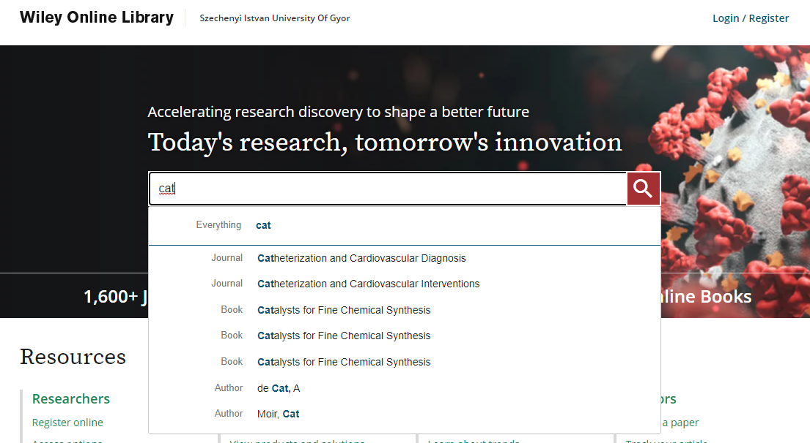
EGYSZERŰ KERESŐSÁV
A honlap tetején, az első és központi helyen.
Előrejelző funkció. Ha a platform összes tartalmában keresni szeretne, akkor kattintson a nagyítóra vagy az “Everything” opcióra a keresési legördülő lista tetején.

Slide 11
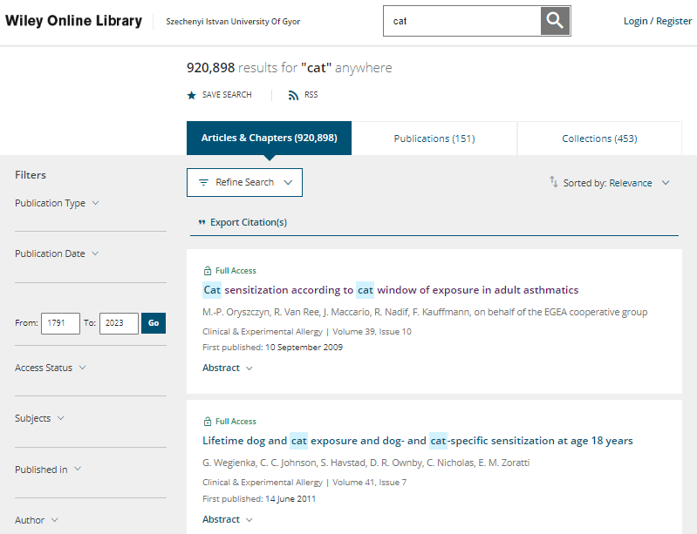
Keresés szűkítése (dokumentumtípus, megjelenés ideje, hozzáférhetőségének mértéke, tárgykörök, kiadvány, szerző)
Találati lista:
Articles & Chapters
(cikkek és könyvfejezetek)
Publications
(kiadványok)
Collections
(virtuális és különszámok)
Találatok bibliográfiai adatainak exportálása

Slide 12
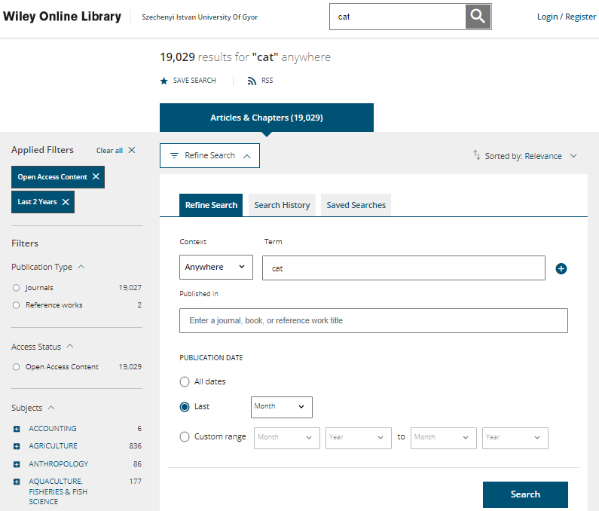
Keresés mentése
Felhasználói fiók szükséges hozzá.
Napi, heti, havi értesítés az új cikkekről. (Opcionális)
Keresés pontosítása
Keresési előzmények
Mentett keresések

Slide 13
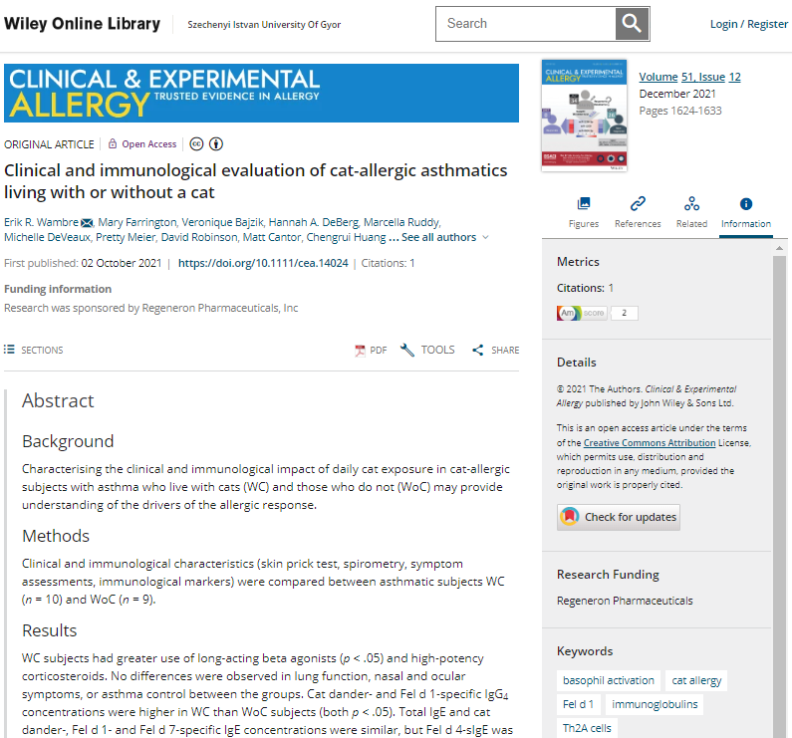
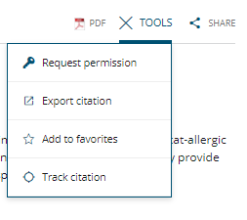
Hozzáférést biztosító szervezet
Folyóirat banner
Link a folyóirat honlapjához
Cikk bibliográfiai tartalma
Cikk HTML-ben történő olvasása
Megosztás
Eszközök menüpont:
Engedélykérés a cikk felhasználására
Bibliográfiai adatok exportálása
Hozzáadás a kedvencekhez
Hivatkozás nyomonkövetése

Slide 14
Figures (Ábrák)
Megtekinthető vagy letölthető
Related (Kapcsolódó tartalmak)
Ajánlott cikkek
Keywords (Kulcsszavak)
A “cat allergy” kulcsszóra kattintva, kifejezetten ezzel a témával kapcsolatos keresési eredményekhez jut.

Slide 15
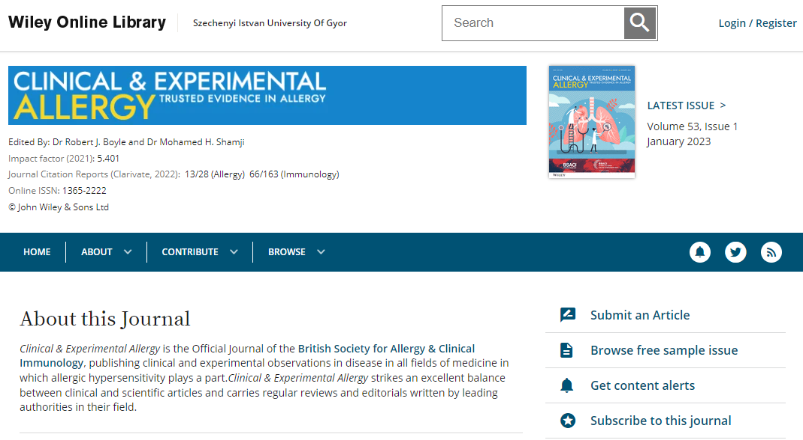
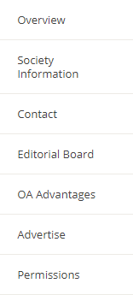
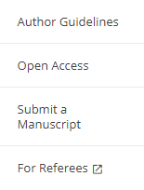
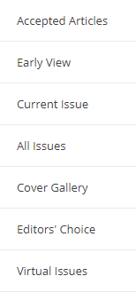

Slide 16
Kiegészítő / extra funkciók
Hozzáférési ikonok
Interaktív ePDF
A “Links” menüpont alatt a cikk által idézett összes művet felsorolja, az egyes cikkekre mutató kimenő linkekkel.
A hivatkozások és a kapcsolódó szövegek is megtekinthetők.
Nagyítható és kicsinyíthető az adott oldal, át lehet méretezni, ki lehet nyomtatni, megosztható, stb.

Slide 17
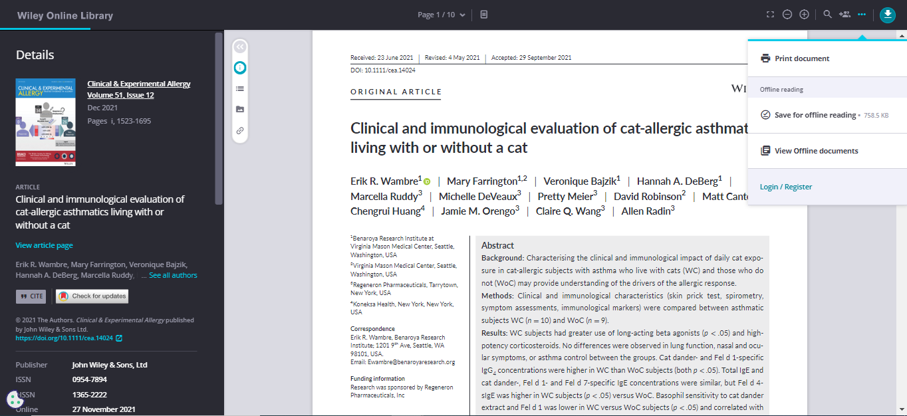

Slide 18
Felhasználói fiók
Bárki bejelentkezés nélkül böngészhet, kereshet, megtekintheti az absztraktokat.
Ha már regisztrált felhasználó, akkor elmentheti a címeket és a kereséseket, valamint e-mail értesítéseket állíthat be.

Slide 19
BEJELENTKEZÉS / REGISZTRÁCIÓ
A “Login / Register” gomb a honlap jobb felső sarkában található, és ott is marad, függetlenül attól, hogy merre navigál az oldalon.

Slide 20
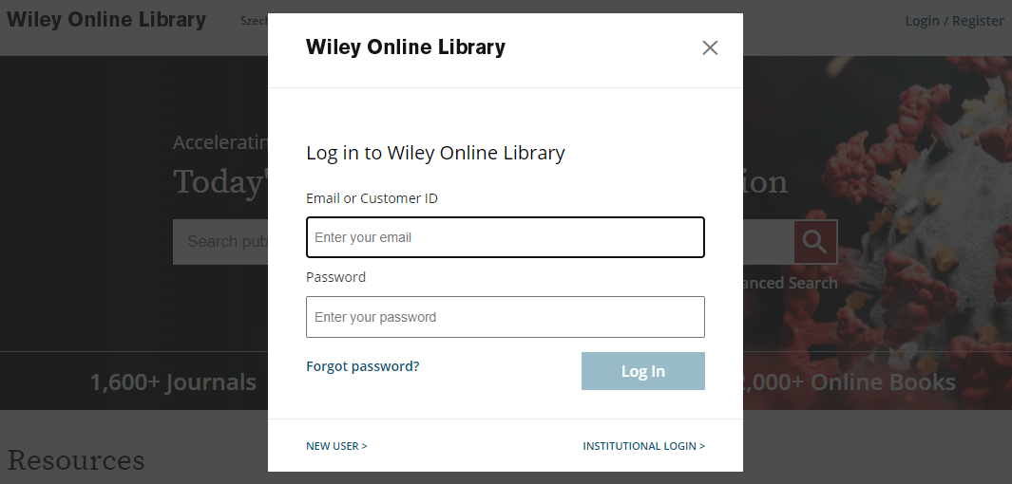
Ha még nincs fiókja, a felugró ablak alján található "NEW USER" opciót választva regisztrálhat.
Amikor a “Login / Register” gombra kattint, lehetősége lesz arra, hogy magánszemélyként vagy a szervezetén keresztül (EduID) jelentkezzen be.

Slide 21
Gyakorlati példák
https://onlinelibrary.wiley.com/

Slide 22
Köszönjük a figyelmet!
Németh Márta
nemeth.marta@sze.hu
Skultéty Diána Anikó
skultety.diana.aniko@sze.hu

